Slide 1
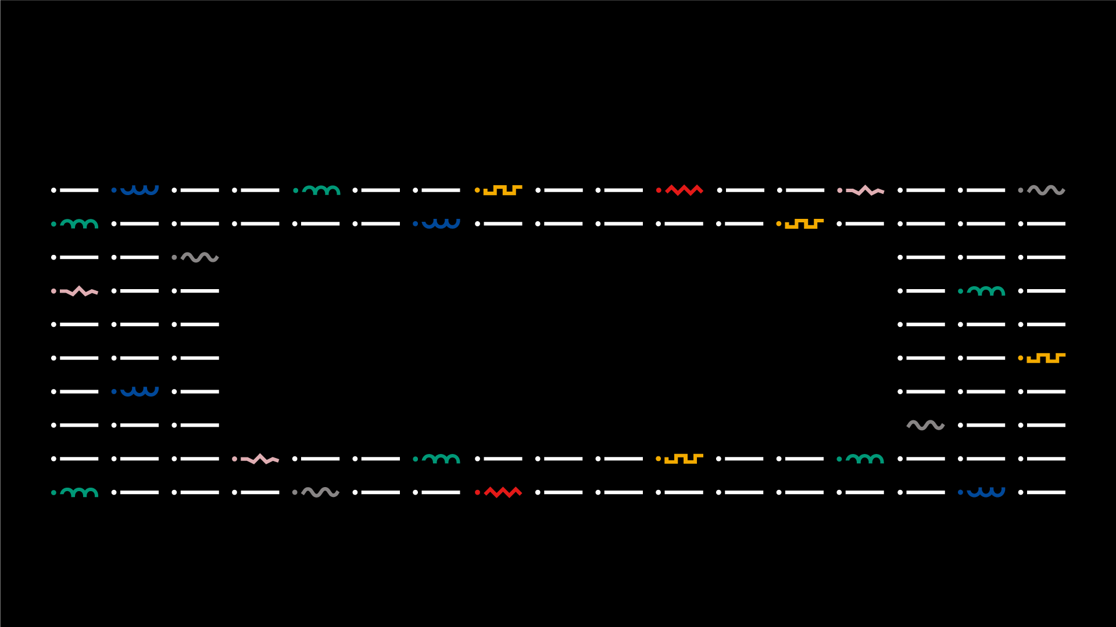

Integração de Sistemas
Licenciatura em ENGENHARIA INFORMÁTICA / Degree Informatics engineering
Trabalho Prático 1A
Implementação dos tutoriais sobre SOCKETS, RPC e RMI em Java
N.º 20749 – Basilio Barbosa;
Nº 22340 – Tiago Soares
Orientador(es):
Professor Doutor Jorge Ribeiro
Licenciatura em Engenharia Informática | Escola Superior de Tecnologia e Gestão| Unidade Curricular: INTEGRAÇÃO DE SISTEMAS | Ano Letivo 2022/2023

Slide 2


■ Sumário
Graduation IN Informatics engineering
0. Introdução e Objectivos
1. Manipulação de ficheiros usando a linguagem JAVA
1.1 Verificar se um ficheiro ou directoria existe
1.2 Criar um ficheiro
1.3 Obter o tamanho de um ficheiro
1.4 Remover um ficheiro
1.5 Renomear um ficheiro ou directoria
1.6 Mover um ficheiro ou directoria para outra directoria
1.7 Obter a data de modificação de um ficheiro ou directoria
2. Tutorial sobre SOCKETS em Java
2.1 Exemplo 1 - Utilização do conceito de Sockets usando a linguagem de programação JAVA
2.1 Exemplo 2 - Utilização do conceito de Sockets – envio de Mensagens
2.3 Exemplo 3 - Utilização do conceito de Sockets – Execução de Cálculos no Servidor
3. Utilização do conceito de RPC usando a linguagem de programação JAVA
3.1 Execução do exemplo de envio de mensagens
3.2 Exemplo echo
3.3 Colocar um Ficheiro
4. Tutorial sobre RMI em java
4.1 Exercício 1
4.2 Exercício 2
4.3 Exercício 3
5. Conclusão
6. Bibliografia e Referências Web
@Basilio Barbosa, Tiago Soares | Unidade Curricular: IS – Ano Letivo 2022/2023 – TP1A
- 2 -

Slide 3
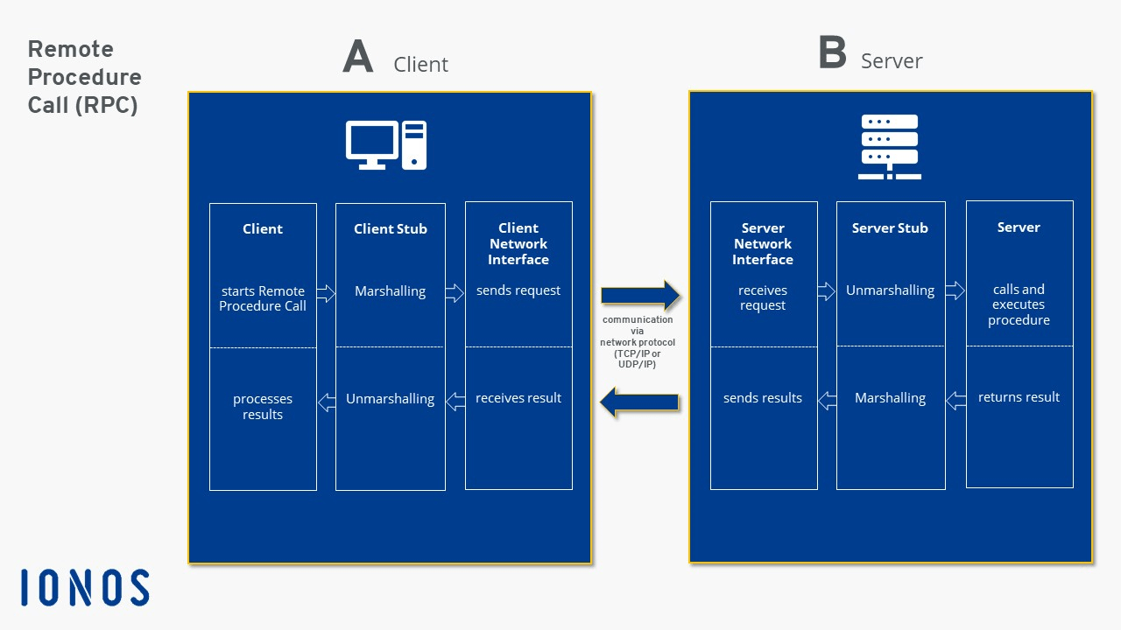
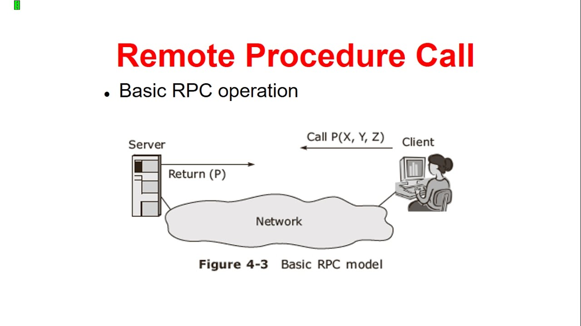

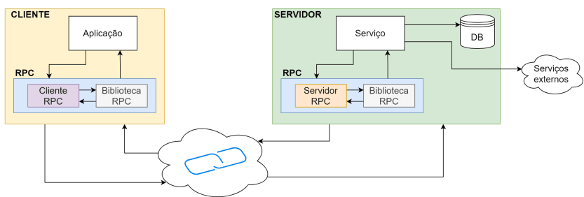
■ 0. Introdução e Objectivos
Graduation IN Informatics engineering
■ Com o desenvolvimento deste trabalho pretende-se demonstrar o que se aprendeu em ambiente de sala de aula na Unidade Curricular de IS – Integração de Sistemas, abordadas pelo professor Jorge Ribeiro. O docente disponibilizou também todos os ficheiros necessários no moodle para que os tutoriais fossem realizados com sucesso.
@Basilio Barbosa, Tiago Soares | Unidade Curricular: IS – Ano Letivo 2022/2023 – TP1A
- 3 -

Slide 4
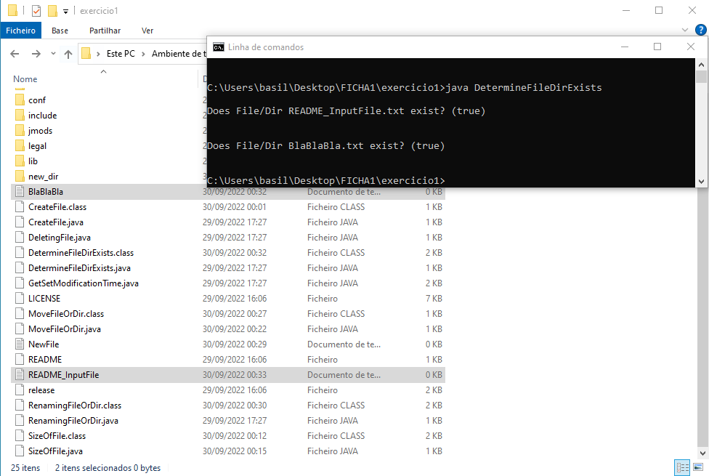
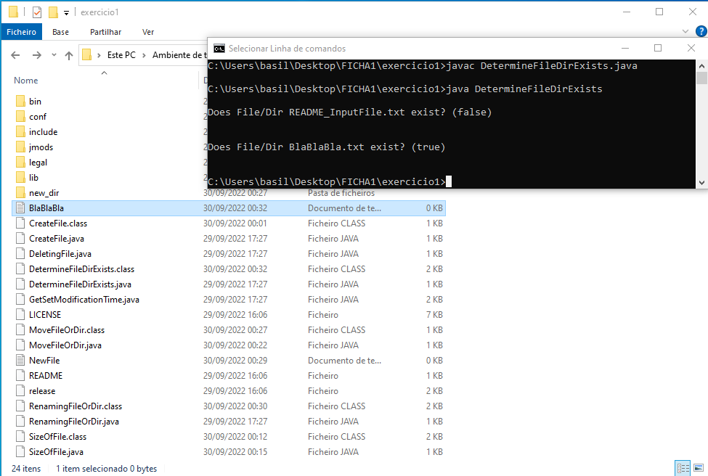
Graduation IN Informatics engineering
■ 1.1 Verificar se um ficheiro ou directoria existe
■ Nesta imagem temos o diretório onde foram executados os códigos em linha de comandos do windows e os respetivos ficheiros criados (.class), utilizados para realizar os exemplos de manipulação de ficheiros. Neste exemplo verificou-se se existem os ficheiros de texto “README_InputFile” e “BlaBlaBla”.
@Basilio Barbosa, Tiago Soares | Unidade Curricular: IS – Ano Letivo 2022/2023 – TP1A
- 4 -

Slide 5
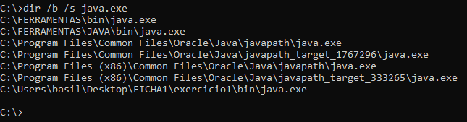
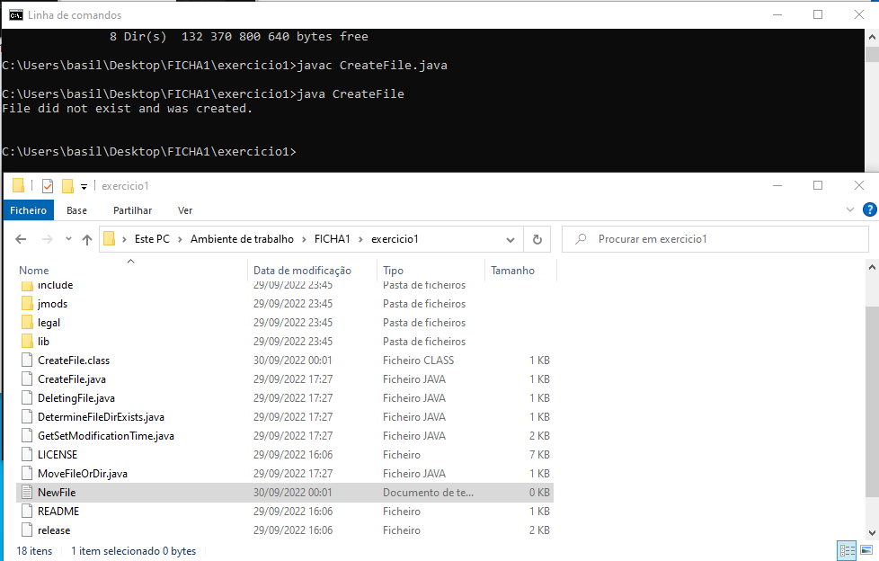
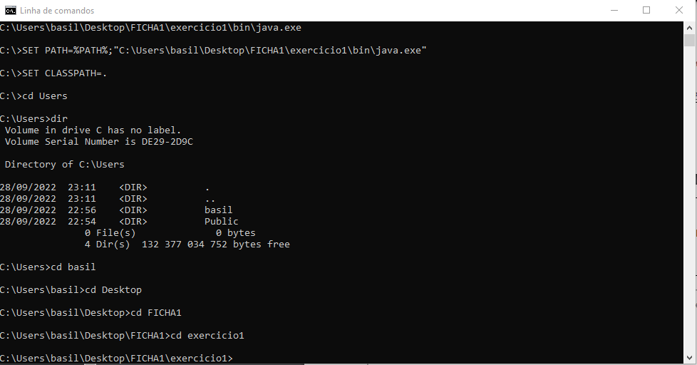
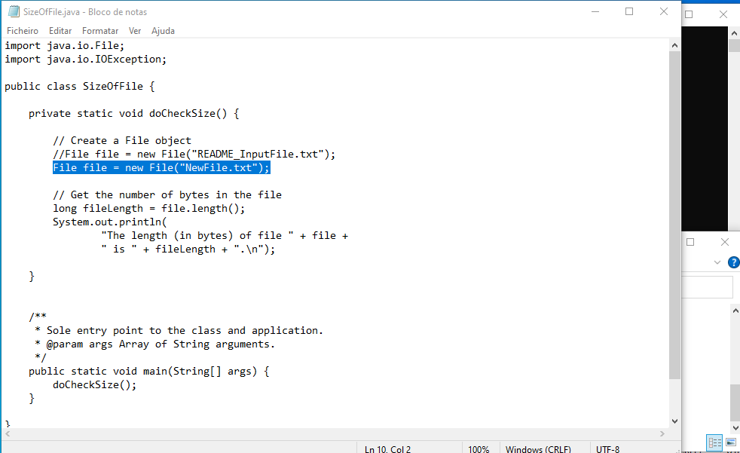
Graduation IN Informatics engineering
■ 1.2 Criar um ficheiro
■ Neste exemplo usamos o comando dir para verificar onde está o java.exe, de modo a definir a PATH através do comando SET e também a CLASSPATH, seguidamente acessou-se ao diretório pretendido e foram executados os comandos javac e java para compilar e executar o ficheiro de forma a criar o ficheiro de texto “NewFile”.
@Basilio Barbosa, Tiago Soares | Unidade Curricular: IS – Ano Letivo 2022/2023 – TP1A
- 5 -

Slide 6
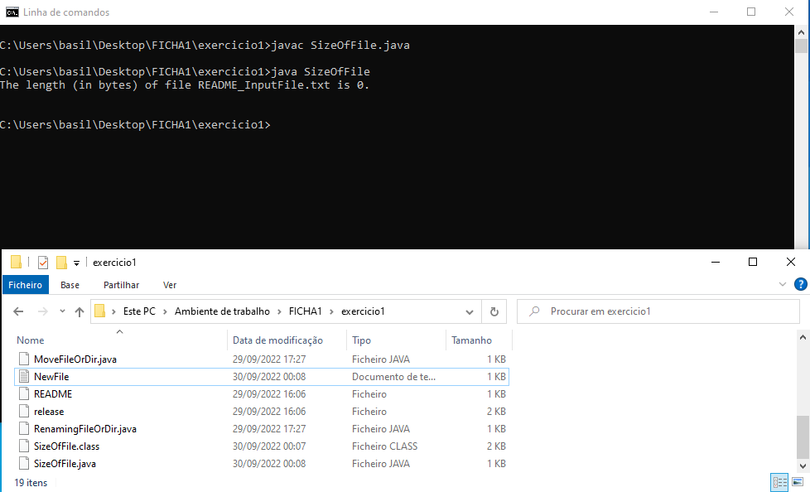
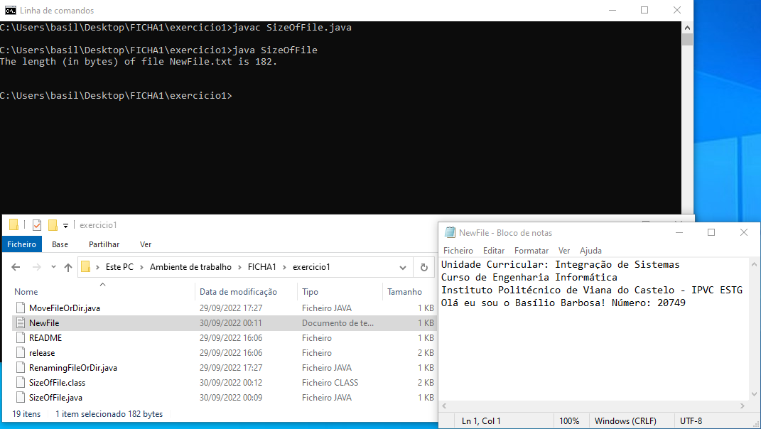
Graduation IN Informatics engineering
■ 1.3 Obter o tamanho de um ficheiro
■ Este exercício tem como objetivo obter o tamanho de um ficheiro, numa das imagens verificou-se que o ficheiro tem 0 bytes e no outro exemplo alterei o código de forma a verificar outro ficheiro “NewFile.txt” no qual previamente foram introduzidos caracteres para que neste caso tivesse 182 bytes de tamanho.
@Basilio Barbosa, Tiago Soares | Unidade Curricular: IS – Ano Letivo 2022/2023 – TP1A
- 6 -

Slide 7
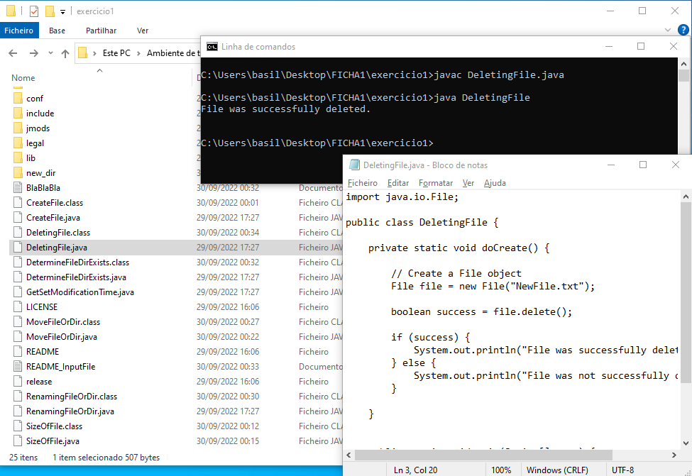
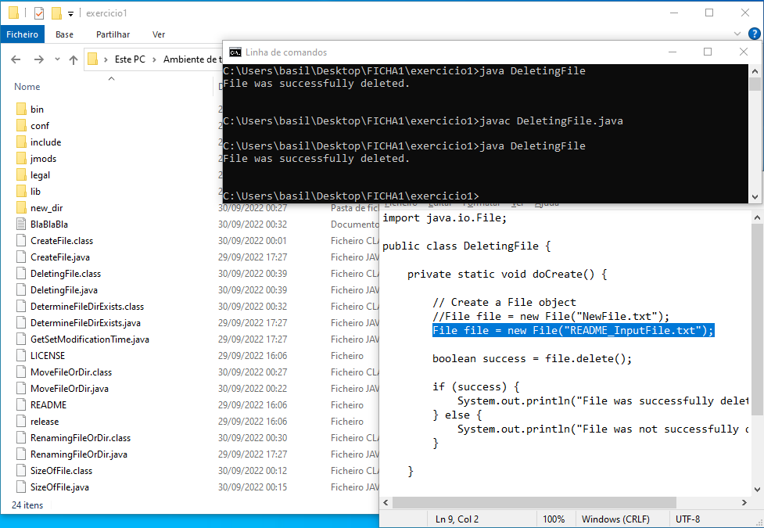
Graduation IN Informatics engineering
■ 1.4 Remover um ficheiro
■ Esta atividade consiste em apagar um ficheiro, no ficheiro “DeletingFile.java” comentei a linha de código e substitui por uma nova com o objetivo de apagar um ficheiro com o nome “README_InputFile.txt”. Executei ambos os exemplos como podemos ver a seguir:
@Basilio Barbosa, Tiago Soares | Unidade Curricular: IS – Ano Letivo 2022/2023 – TP1A
- 7 -

Slide 8
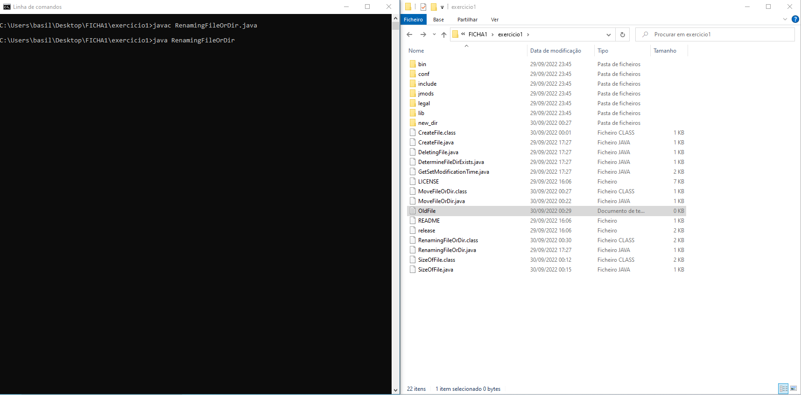
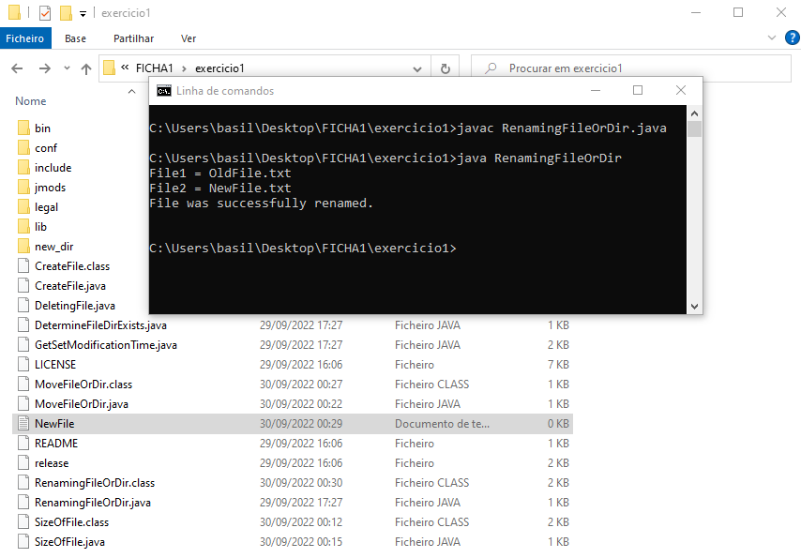
Graduation IN Informatics engineering
■ 1.5 Renomear um ficheiro ou directoria
■ O propósito do ficheiro “RenamingFileOrDir.java” é renomear um ficheiro previamente criado denominado de “OldFile.txt” para “NewFile.txt”.
@Basilio Barbosa, Tiago Soares | Unidade Curricular: IS – Ano Letivo 2022/2023 – TP1A
- 8 -

Slide 9
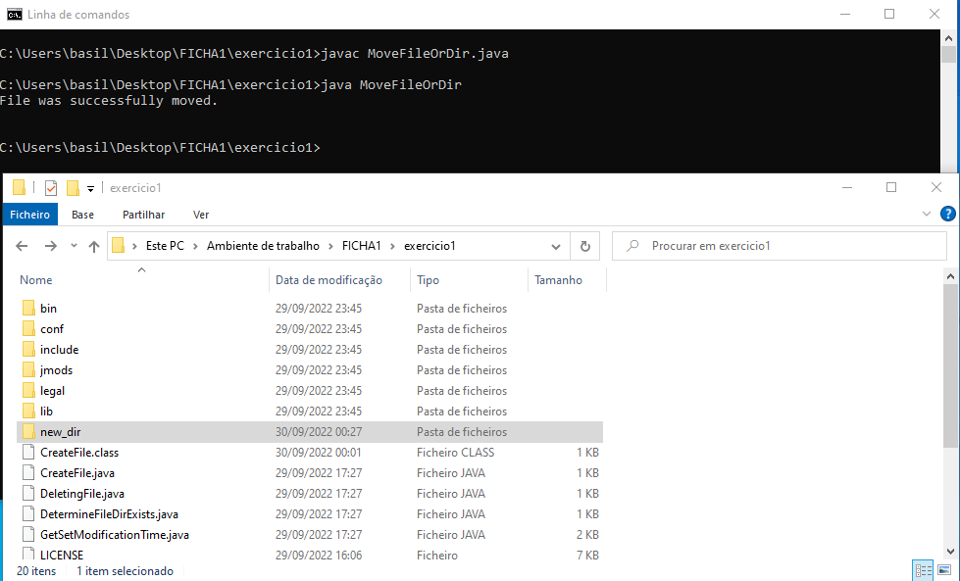
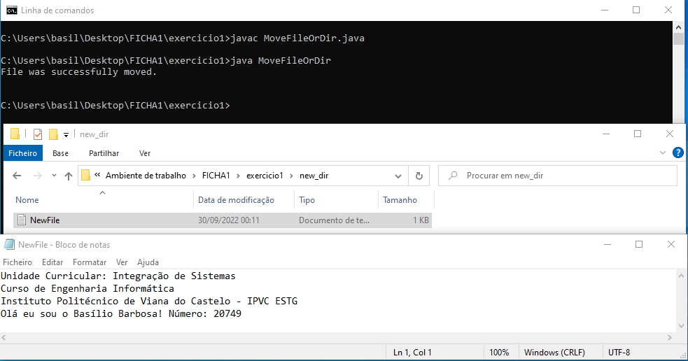
Graduation IN Informatics engineering
■ 1.6 Mover um ficheiro ou directoria para outra directoria
■ O intuito do ficheiro “MoveFileOrDir.java” é mover o ficheiro “NewFile.txt” para uma nova diretoria chamada “new_dir”,que foi criada previamente. Esta classe Java foi compilada e executada com a finalidade de mover com sucesso para essa diretoria, como podemos averiguar prontamente nestes prints.
@Basilio Barbosa, Tiago Soares | Unidade Curricular: IS – Ano Letivo 2022/2023 – TP1A
- 9 -

Slide 10
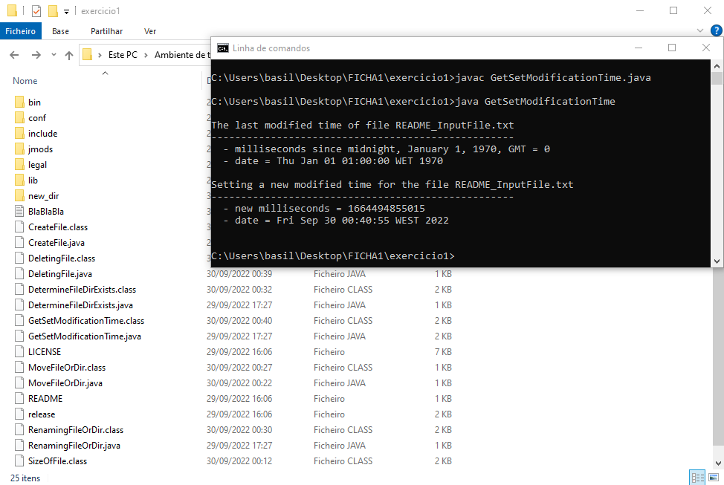
Graduation IN Informatics engineering
■ 1.7 Obter a data de modificação de um ficheiro ou directoria
■ Nesta captura de ecrã podemos visualizar a execução do “GetSetModificationTime.java” que nos dá informação acerca da data da última modificação do ficheiro “REAME_InputFile.txt”.
@Basilio Barbosa, Tiago Soares | Unidade Curricular: IS – Ano Letivo 2022/2023 – TP1A
- 10 -

Slide 11
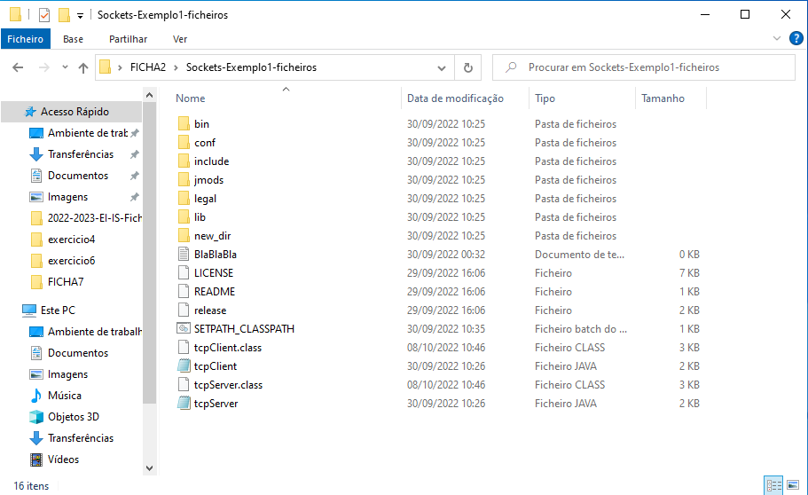
Graduation IN Informatics engineering
■ 2.1 Utilização do conceito de Sockets usando a linguagem de programação JAVA – Exemplo 1
■ Nesta imagem temos o diretório onde foram executados os códigos em linha de comandos do windows e os respetivos ficheiros criados (.class), utilizados para realizar o primeiro exemplo dos sockets, que se baseia numa simples ligação entre um cliente e um servidor. No qual o servidor vai aguardar pela mensagem que o “terminal” do cliente introduzir.
@Basilio Barbosa, Tiago Soares | Unidade Curricular: IS – Ano Letivo 2022/2023 – TP1A
- 11 -

Slide 12
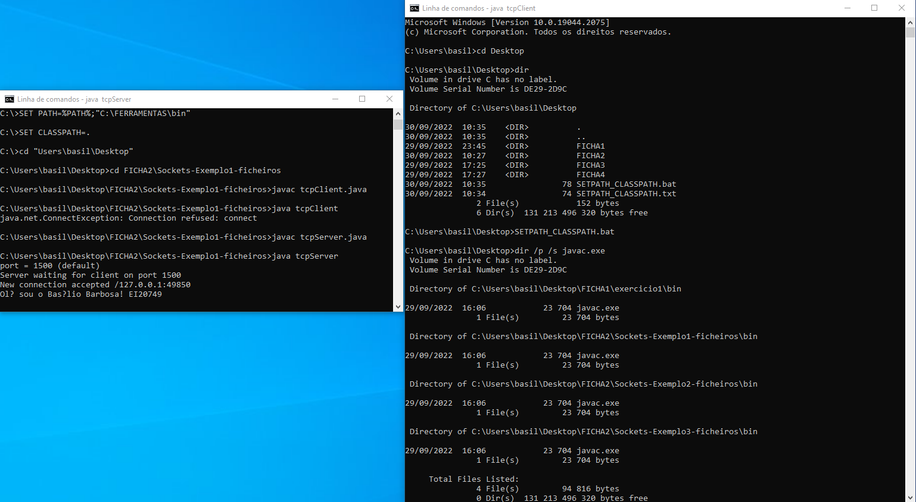
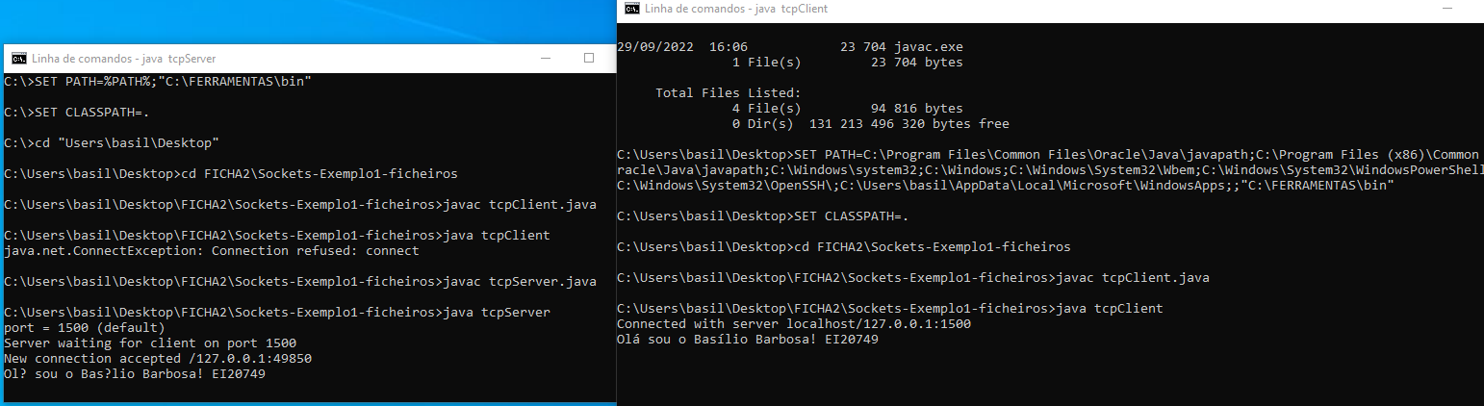
Graduation IN Informatics engineering
■ 2.1 Utilização do conceito de Sockets usando a linguagem de programação JAVA - Exemplo 1
■ Neste exercício, utilizou-se duas janelas de linha de comandos, no qual uma das janelas funciona como servidor e outra como cliente, sendo assim, começamos com a definição da variável PATH e CLASSPATH (comando SET) e seguidamente temos os comandos para compilar javac e executar java os ficheiros JAVA.
@Basilio Barbosa, Tiago Soares | Unidade Curricular: IS – Ano Letivo 2022/2023 – TP1A
- 12 -

Slide 13
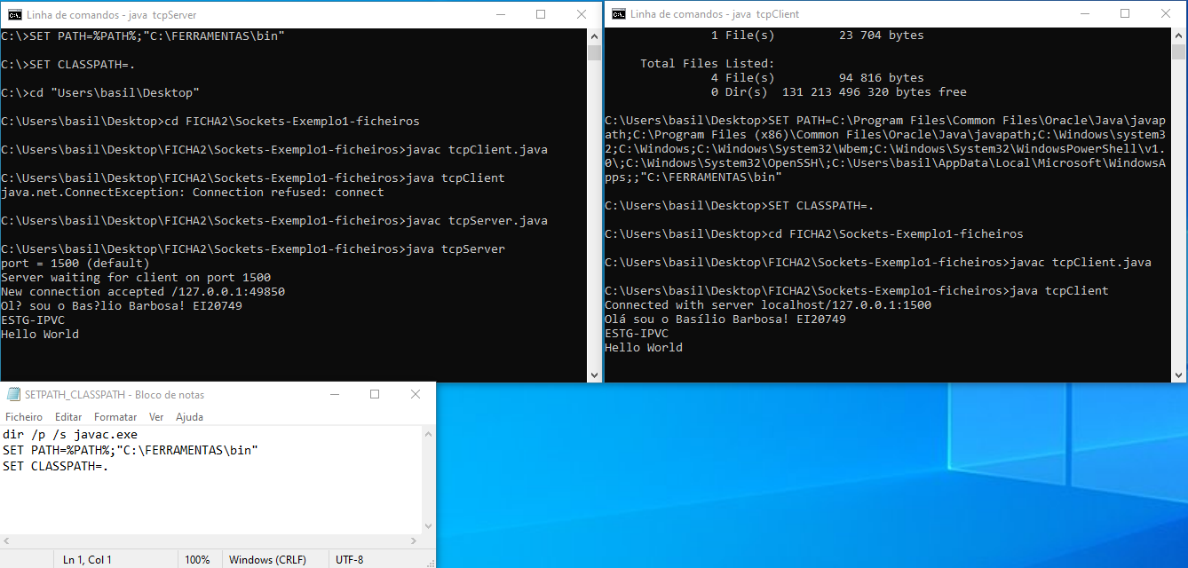
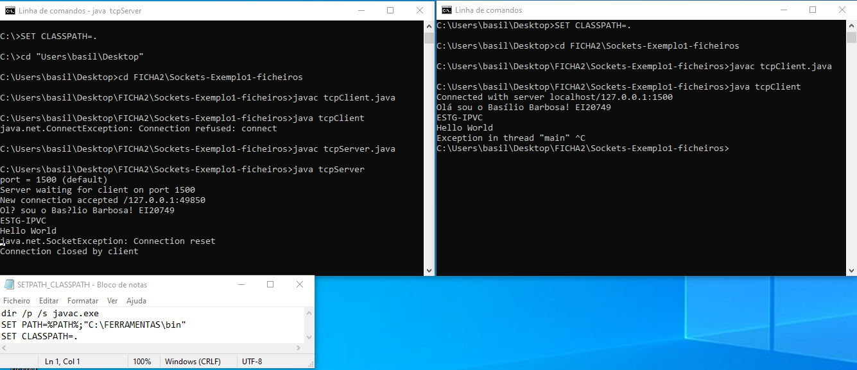
Graduation IN Informatics engineering
■ 2.1 Utilização do conceito de Sockets usando a linguagem de programação JAVA - Exemplo 1 - continuação
■ Através do cliente pode-se enviar as mensagens que quisermos para o servidor, como vai estar sempre á “escuta” só quando é fechado o terminal do Cliente ou quando se interrompe a ligação através do comando ctrl+C é que a ligação ao servidor é fechada.
@Basilio Barbosa, Tiago Soares | Unidade Curricular: IS – Ano Letivo 2022/2023 – TP1A
- 13 -

Slide 14
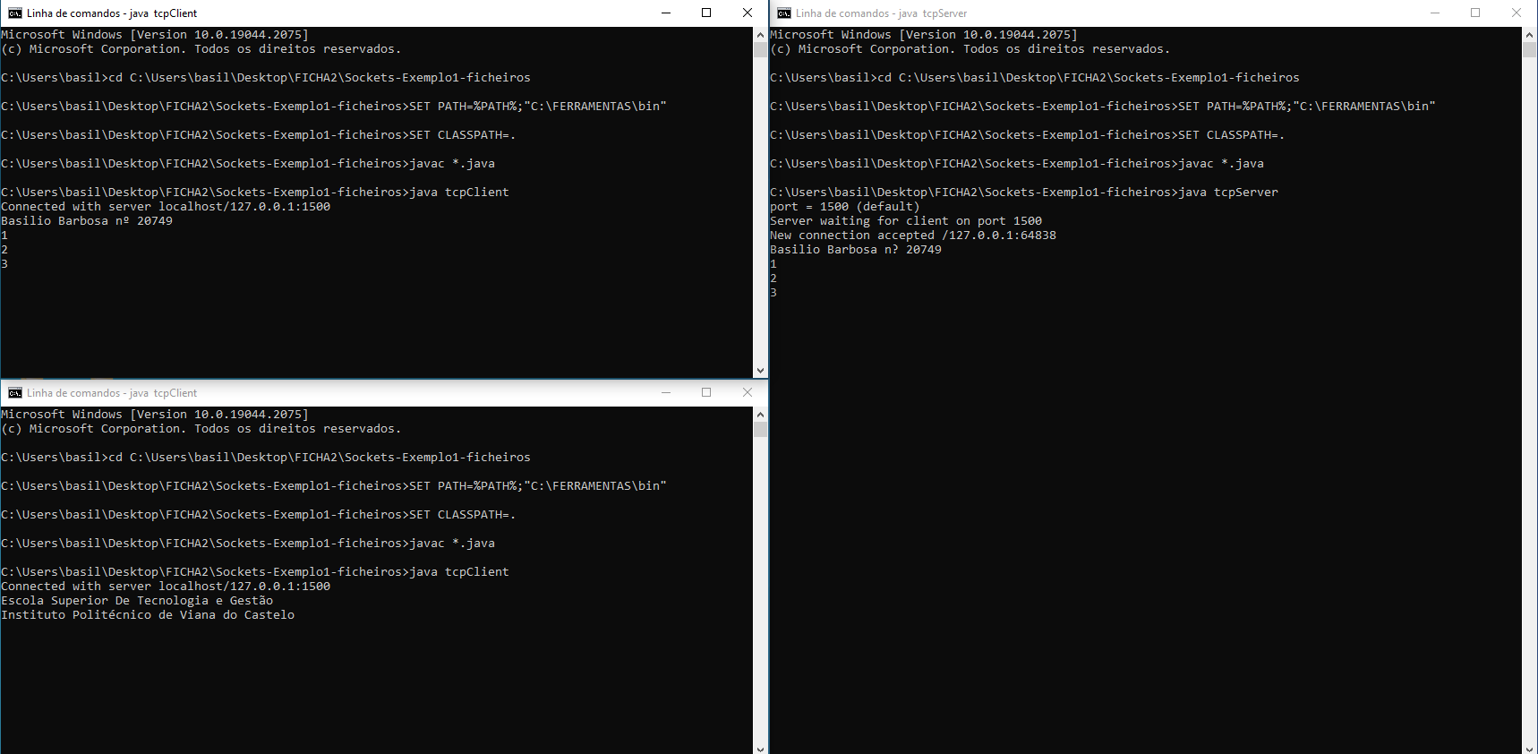
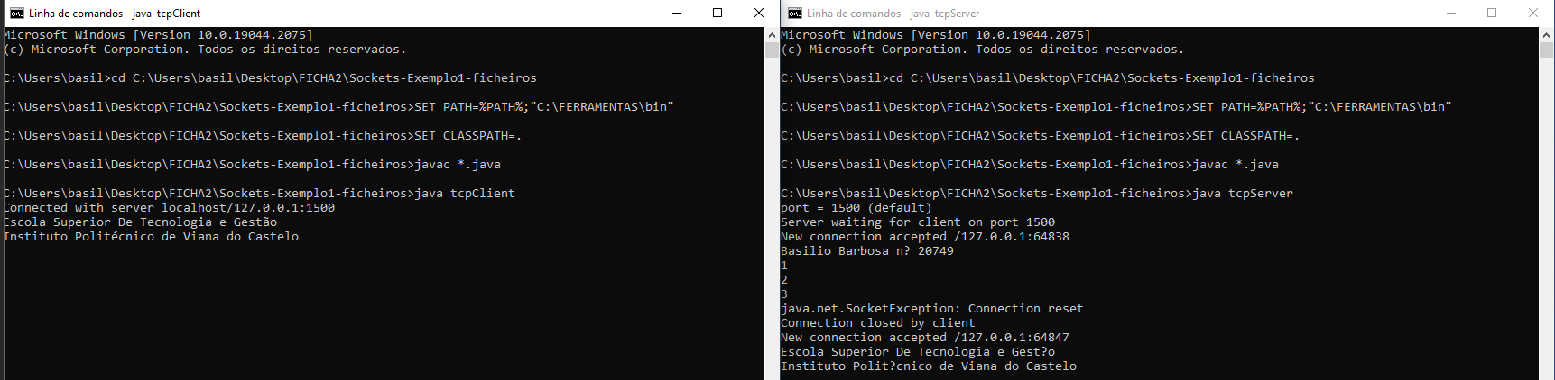
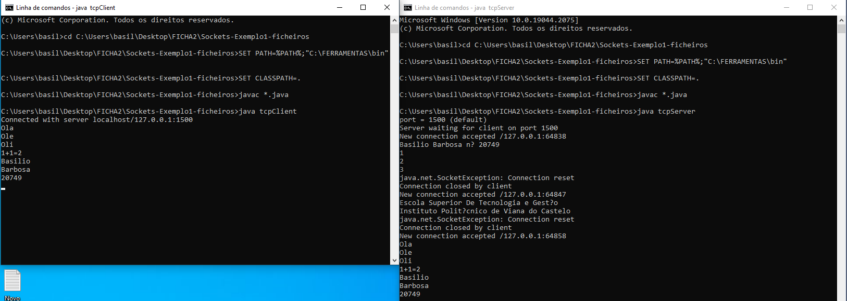
Graduation IN Informatics engineering
■ 2.1 Utilização do conceito de Sockets usando a linguagem de programação JAVA - Exemplo 1 com 2 pedidos cliente ao mesmo tempo
■ Podia-se também correr dois clientes para se fazer pedidos ao mesmo tempo, mas como se pode verificar só quando fechamos um dos clientes do qual estamos a tentar fazer o pedido é que seguidamente é-nos apresentado o outro pedido que foi feito ao servidor, sendo realizada uma nova conexão.
@Basilio Barbosa, Tiago Soares | Unidade Curricular: IS – Ano Letivo 2022/2023 – TP1A
- 14 -

Slide 15
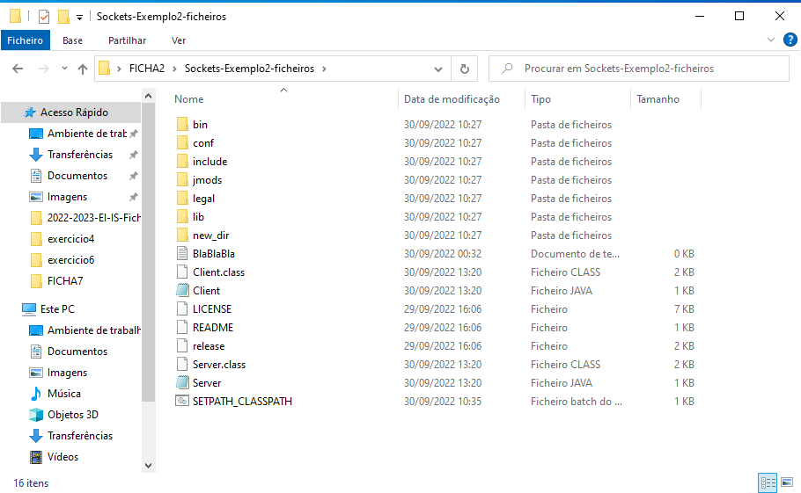
Graduation IN Informatics engineering
■ 2.2 Utilização do conceito de Sockets – envio de Mensagens-Exemplo 2
■ Nesta imagem temos a pasta onde foram executados os códigos em linha de comandos do windows e os respetivos ficheiros usados para realizar o segundo exemplo dos sockets com o objetivo de fazer uma simples ligação entre um cliente e um servidor. O servidor irá apresentar a mensagem enviada do cliente.
@Basilio Barbosa, Tiago Soares | Unidade Curricular: IS – Ano Letivo 2022/2023 – TP1A
- 15 -

Slide 16
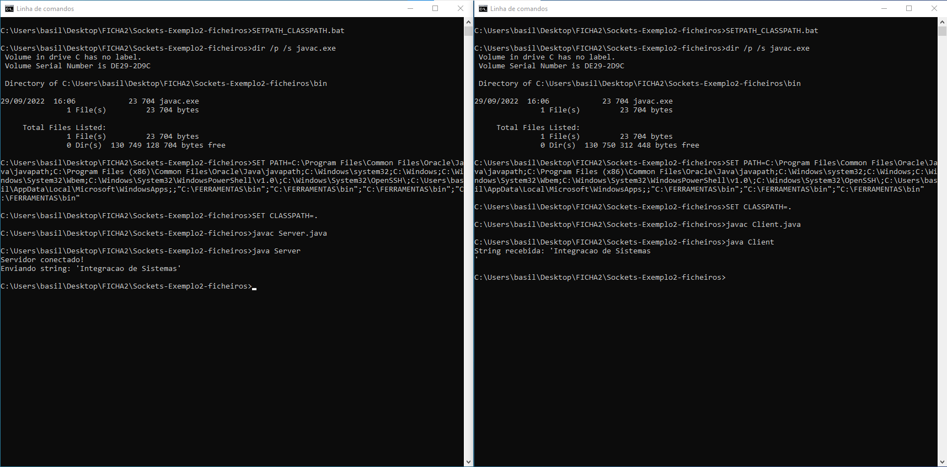
Graduation IN Informatics engineering
■ 2.2 Utilização do conceito de Sockets – envio de Mensagens-Exemplo 2
■ Neste exemplo 2 procedeu-se de forma similar, sendo assim, uma das janelas funciona como servidor e outra como cliente, realizou-se o comando SET para definir a variável PATH e CLASSPATH e seguidamente compilou-se o ficheiro através do comando javac e executamos o mesmo com o comando java. O resultado é uma mensagem apresentada no lado do servidor.
@Basilio Barbosa, Tiago Soares | Unidade Curricular: IS – Ano Letivo 2022/2023 – TP1A
- 16 -

Slide 17
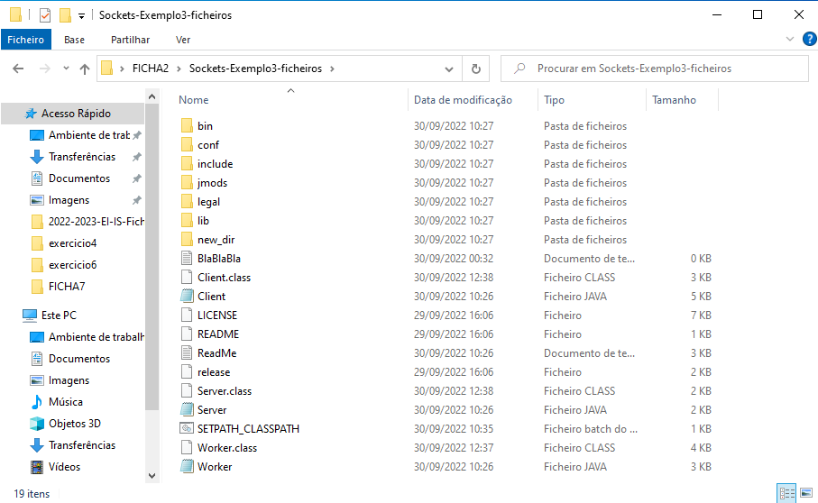
Graduation IN Informatics engineering
■ 2.3 Utilização do conceito de Sockets – Execução de Cálculos no Servidor - Exemplo 3
■ Nesta imagem temos o diretório/pasta onde foram executados os códigos em linha de comandos do windows para realizar o terceiro exemplo dos sockets, deste modo, efetuou-se uma ligação entre o cliente e o servidor. No qual o servidor vai efetuar operações matemáticas, retornar o nome dos utilizadores registados e desconectar do servidor.
@Basilio Barbosa, Tiago Soares | Unidade Curricular: IS – Ano Letivo 2022/2023 – TP1A
- 17 -

Slide 18
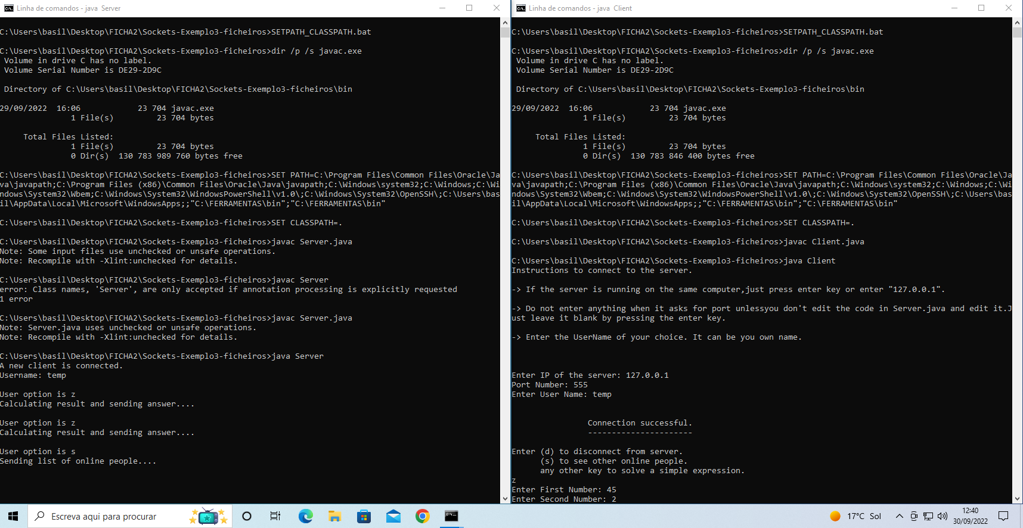
Graduation IN Informatics engineering
■ 2.3 Utilização do conceito de Sockets – Execução de Cálculos no Servidor - Exemplo 3
■ No exemplo 3 procedeu-se de forma similar, deste modo, uma das janelas funciona como servidor e outra como cliente, realizou-se as seguintes operações.
@Basilio Barbosa, Tiago Soares | Unidade Curricular: IS – Ano Letivo 2022/2023 – TP1A
- 18 -

Slide 19
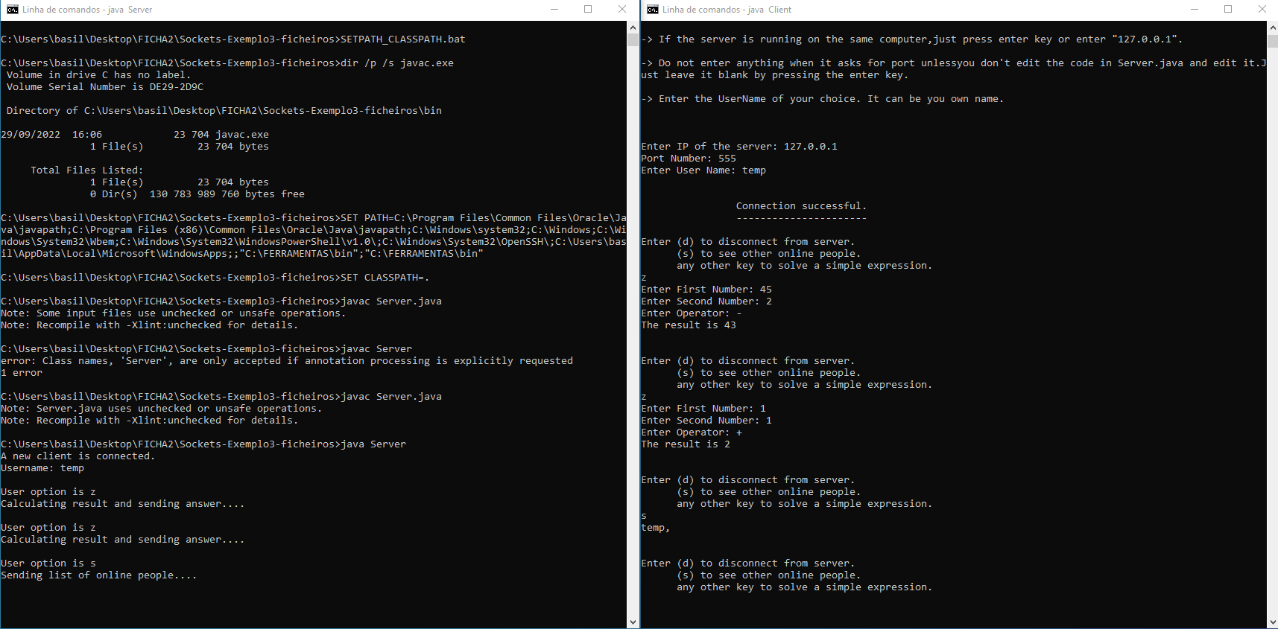
Graduation IN Informatics engineering
■ 2.3 Utilização do conceito de Sockets – Execução de Cálculos no Servidor - Exemplo 3 - continuação
■ Realizou-se operações matemáticas e foi-nos retornado o nome de utilizador.
@Basilio Barbosa, Tiago Soares | Unidade Curricular: IS – Ano Letivo 2022/2023 – TP1A
- 19 -

Slide 20
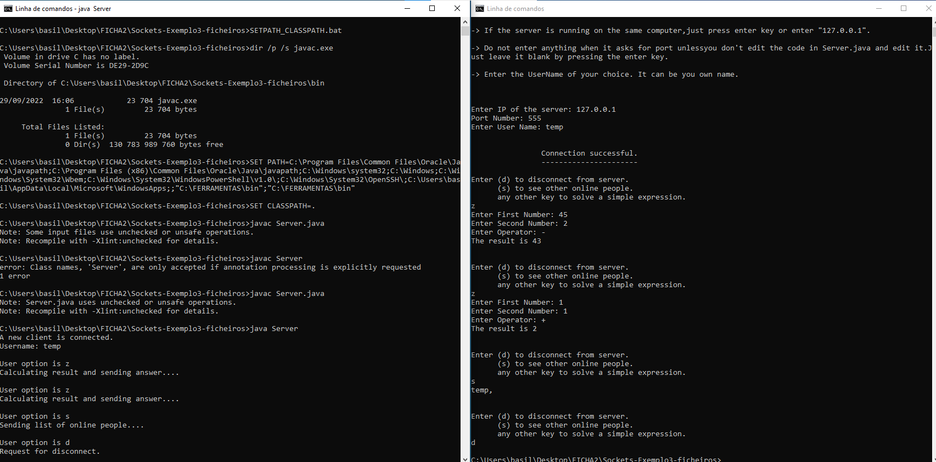
Graduation IN Informatics engineering
■ 2.3 Utilização do conceito de Sockets – Execução de Cálculos no Servidor - Exemplo 3 - continuação
■ Por ultimo realizou-se a desconexão ao servidor.
@Basilio Barbosa, Tiago Soares | Unidade Curricular: IS – Ano Letivo 2022/2023 – TP1A
- 20 -

Slide 21
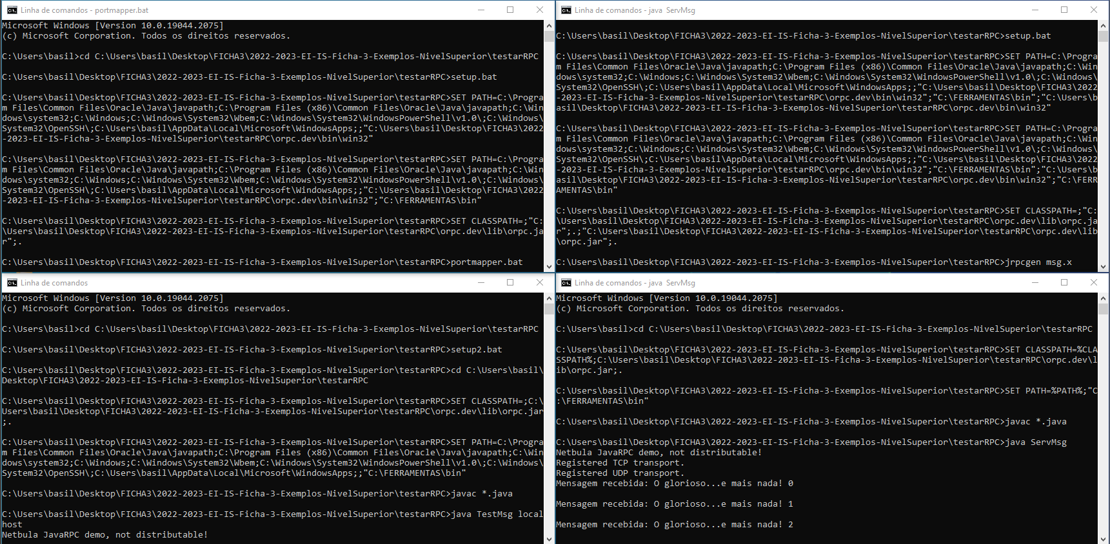
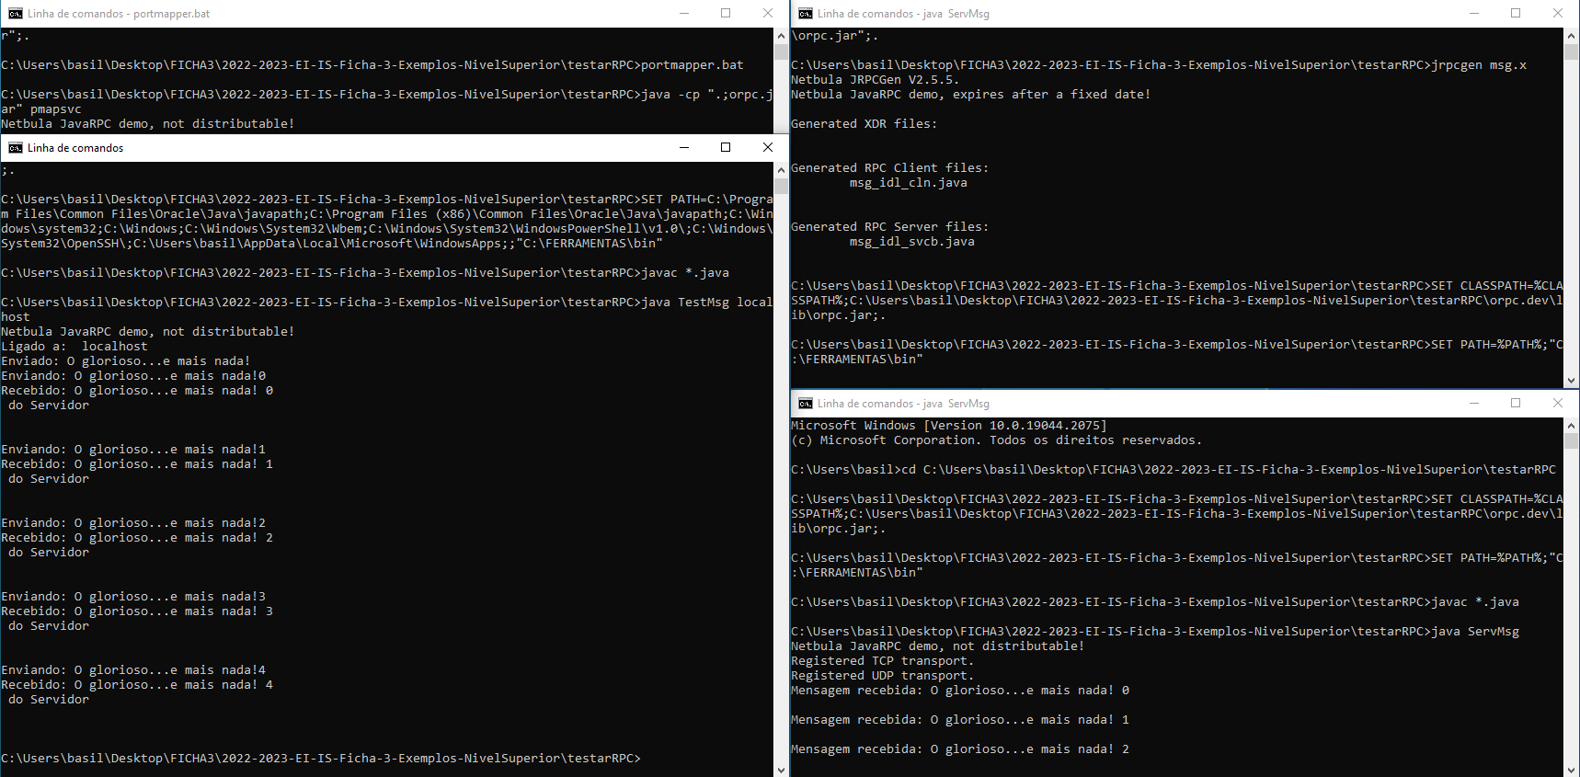
Graduation IN Informatics engineering
■ 3.1 Exercício 1 – Execução do exemplo de envio de mensagens
■ Neste exercício já serão necessárias 3 janelas de linha de commandos, nas quais, uma funciona como servidor, outra como cliente e temos ainda o portmapper. Nota: Foi utilizado o portmap que é um programa que mapeia dinamicamente portas TCP/UDP para serviços do tipo RPC. Este tipo de comunicação é utilizado entre processos de diferentes máquinas numa rede, podendo assim controlar uma grande quantidade de portas.
@Basilio Barbosa, Tiago Soares | Unidade Curricular: IS – Ano Letivo 2022/2023 – TP1A
- 21 -

Slide 22
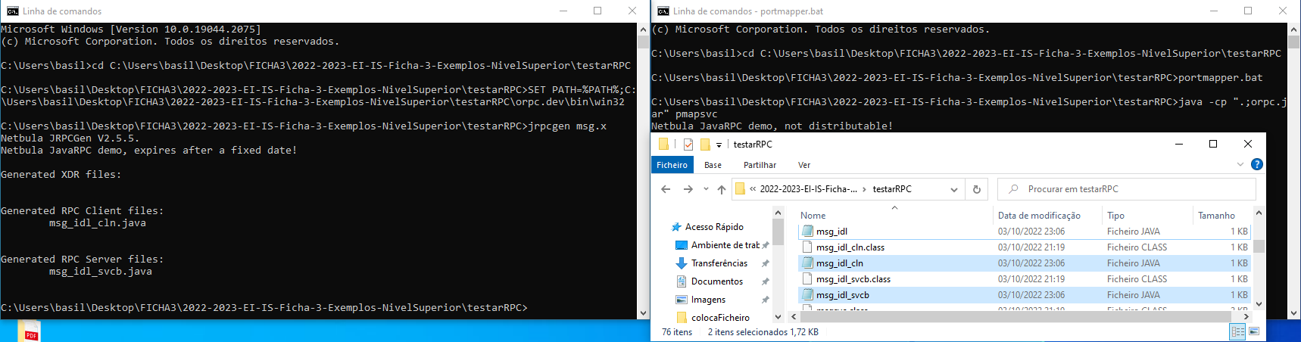
Graduation IN Informatics engineering
■ 3.1 Exercício 1 – Execução do exemplo de envio de mensagens
■ Como se pode verificar foram criados os seguintes ficheiros.
@Basilio Barbosa, Tiago Soares | Unidade Curricular: IS – Ano Letivo 2022/2023 – TP1A
- 22 -

Slide 23
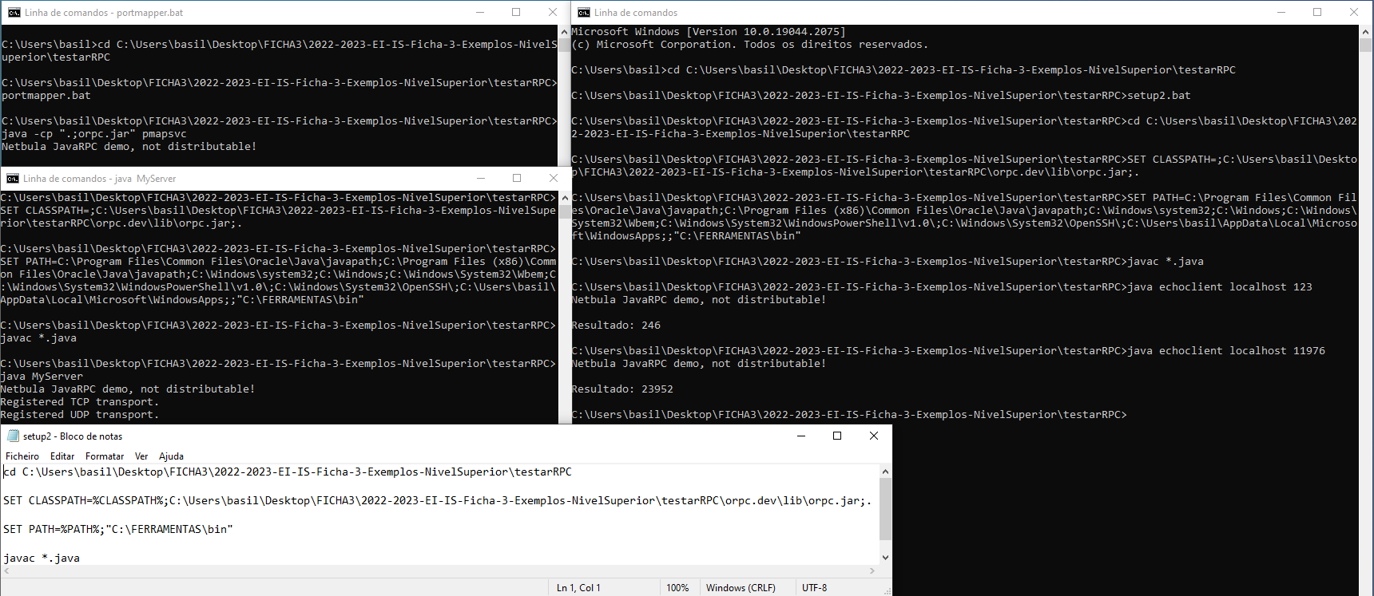
Graduation IN Informatics engineering
■ 3.2 Exemplo echo
■ Novamente procedeu-se da mesma forma, só que o servidor irá agora devolver o resultado do número pedido multiplicado por 2.
@Basilio Barbosa, Tiago Soares | Unidade Curricular: IS – Ano Letivo 2022/2023 – TP1A
- 23 -

Slide 24
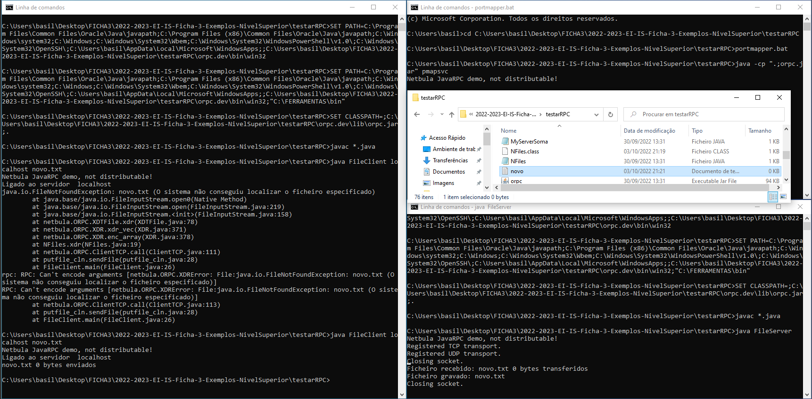
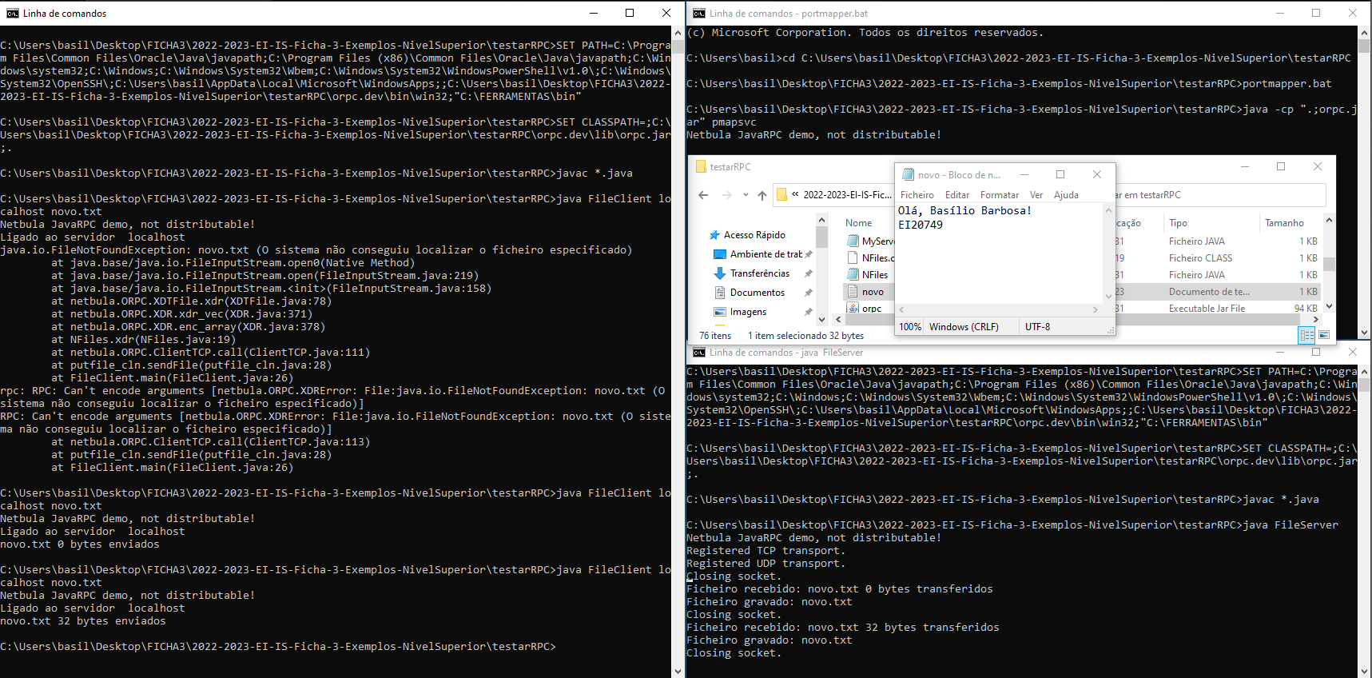
Graduation IN Informatics engineering
■ 3.3 Colocar um ficheiro
■ Novamente procedeu-se de forma muito similar. Neste exemplo o servidor vai receber o ficheiro enviado pelo “terminal” do cliente.
@Basilio Barbosa, Tiago Soares | Unidade Curricular: IS – Ano Letivo 2022/2023 – TP1A
- 24 -

Slide 25
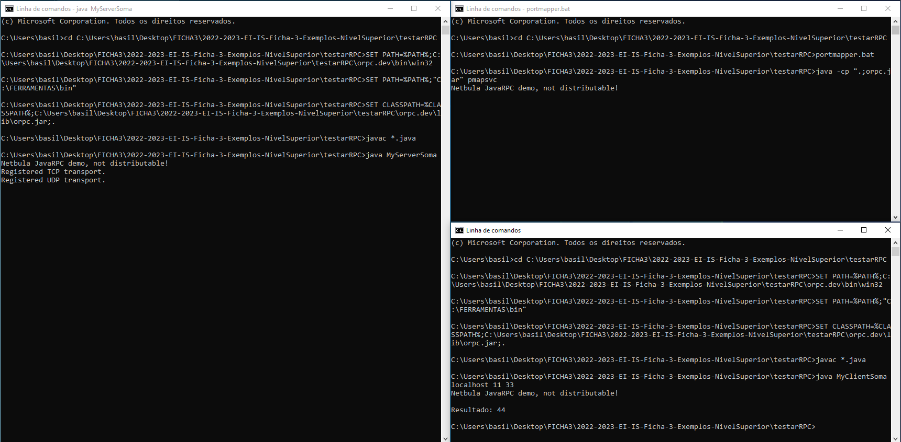
Graduation IN Informatics engineering
■ 3.4 Exemplo Soma
■ O mesmo procedimento foi usado, mas o servidor vai retornar a soma dos números pedidos pelo cliente.
@Basilio Barbosa, Tiago Soares | Unidade Curricular: IS – Ano Letivo 2022/2023 – TP1A
- 25 -

Slide 26
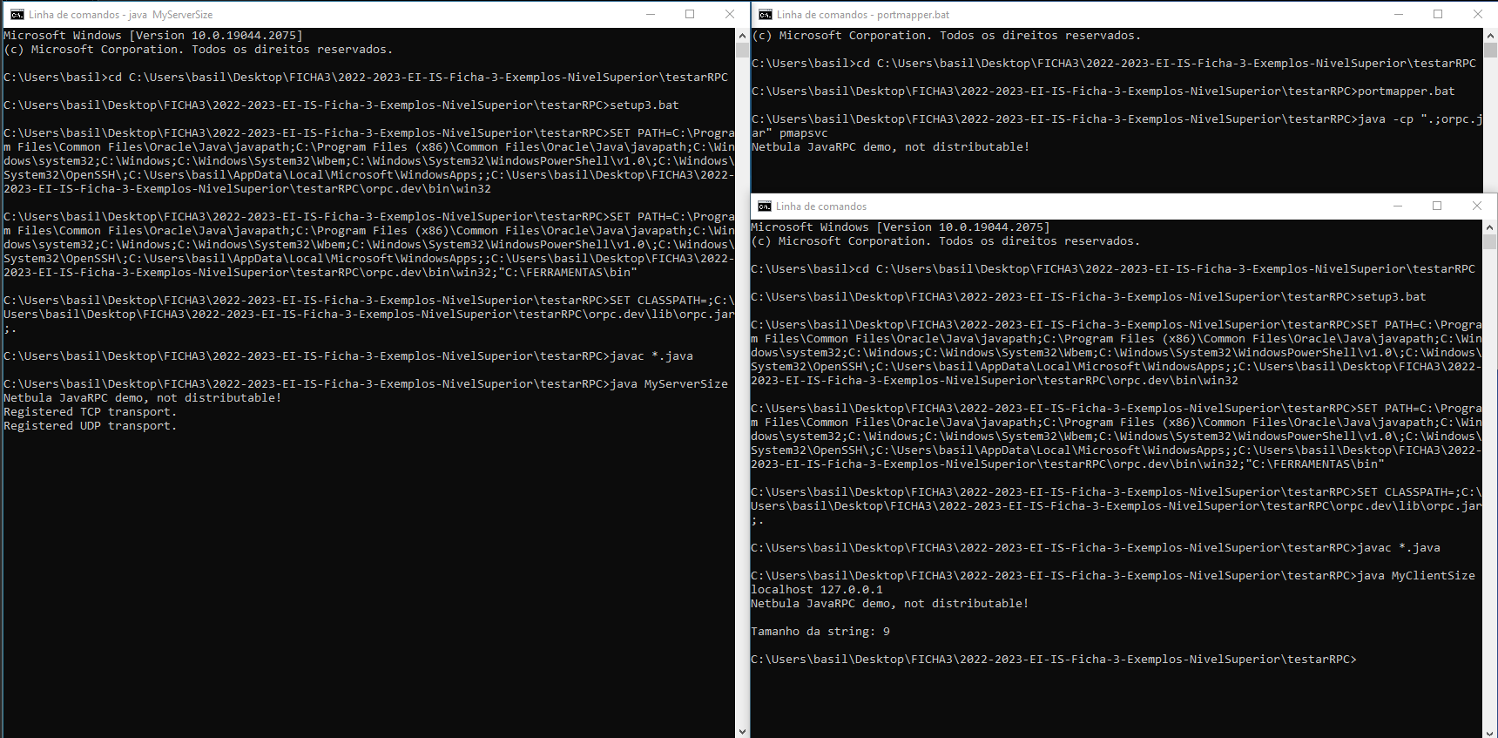
Graduation IN Informatics engineering
■ 3.5 Exemplo Tamanho String
■ Com o mesmo procedimento, vamos retornar o tamanho da string “localhost”, neste caso será 9.
@Basilio Barbosa, Tiago Soares | Unidade Curricular: IS – Ano Letivo 2022/2023 – TP1A
- 26 -

Slide 27
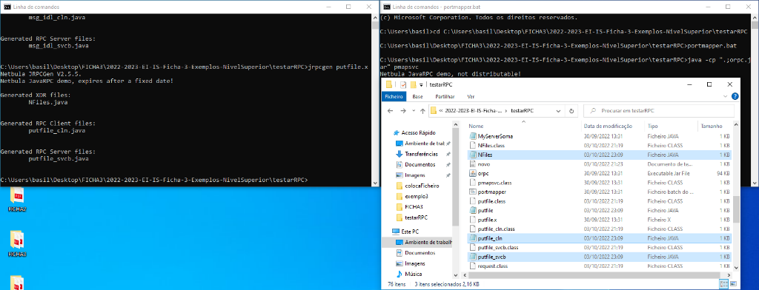
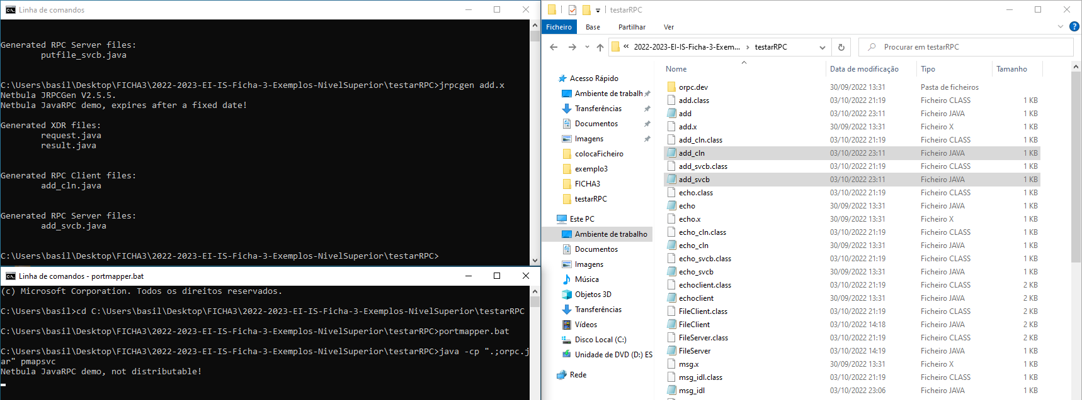
Graduation IN Informatics engineering
■ 3.6 Anexos
■ Foram ainda executados os ficheiros dos anexos como se pode verificar nestes screenshots.
@Basilio Barbosa, Tiago Soares | Unidade Curricular: IS – Ano Letivo 2022/2023 – TP1A
- 27 -

Slide 28
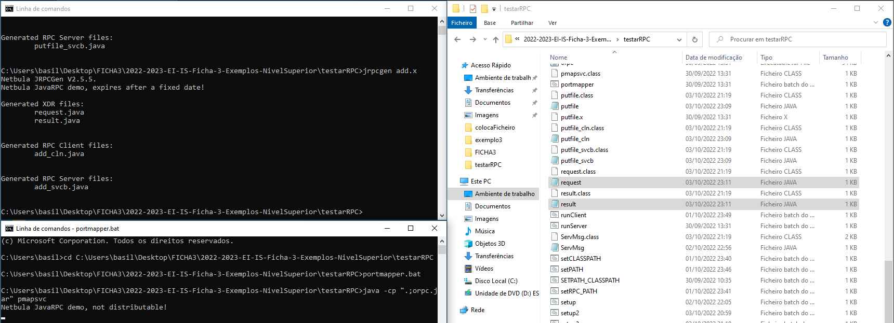
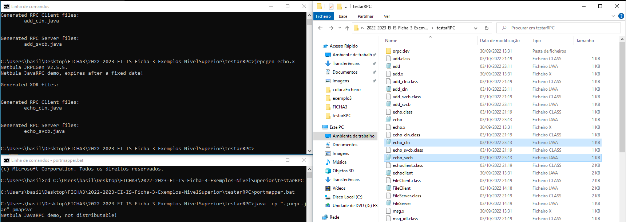
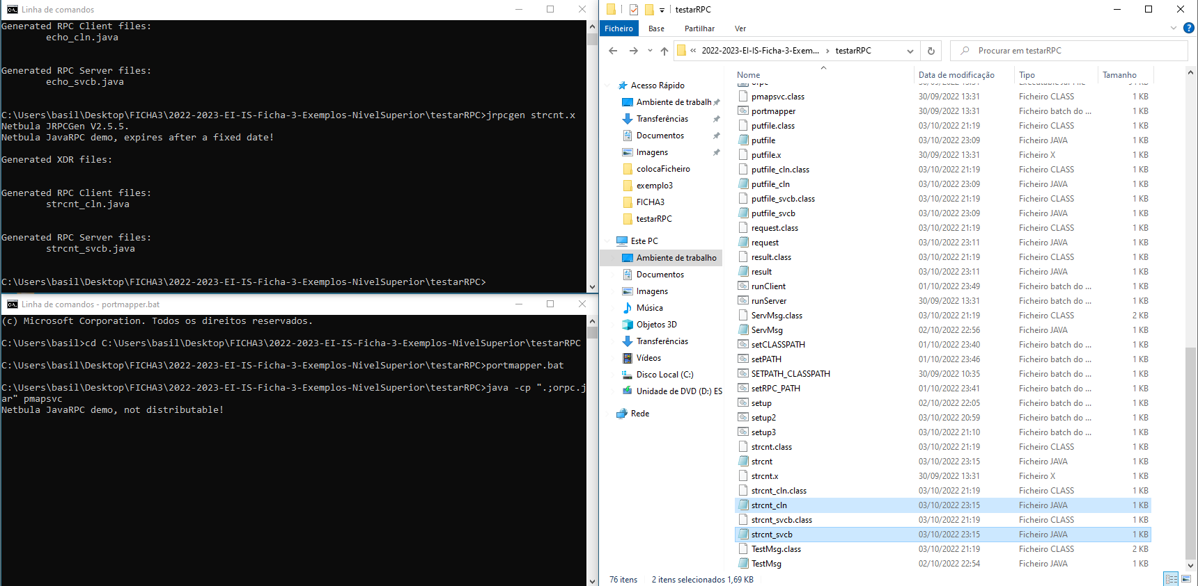
Graduation IN Informatics engineering
■ 3.6 Anexos(continuação)
■ Foram ainda executados os ficheiros dos anexos como se pode verificar nestes screenshots.
@Basilio Barbosa, Tiago Soares | Unidade Curricular: IS – Ano Letivo 2022/2023 – TP1A
- 28 -

Slide 29
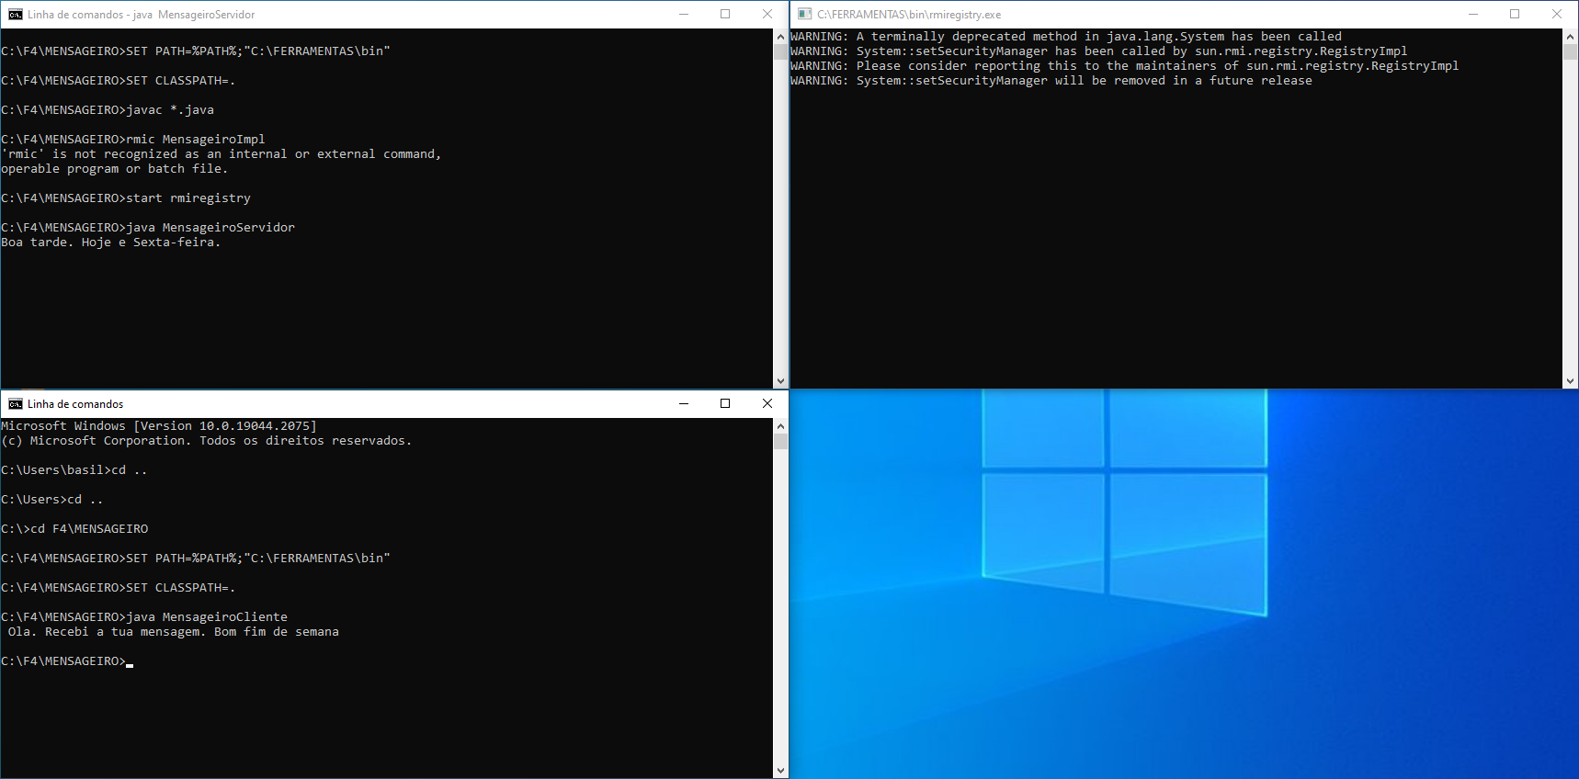
Graduation IN Informatics engineering
■ 4.1 Exercício 1
■ Neste exercício executamos o comando start rmiregsitry que cria e inicia um registo de objeto remoto na porta especificada do host atual. Neste caso o servidor vai retornar uma string e vamos obter uma mensagem no cliente a dizer que nos confirma que foi feita a comunicação.
@Basilio Barbosa, Tiago Soares | Unidade Curricular: IS – Ano Letivo 2022/2023 – TP1A
- 29 -

Slide 30
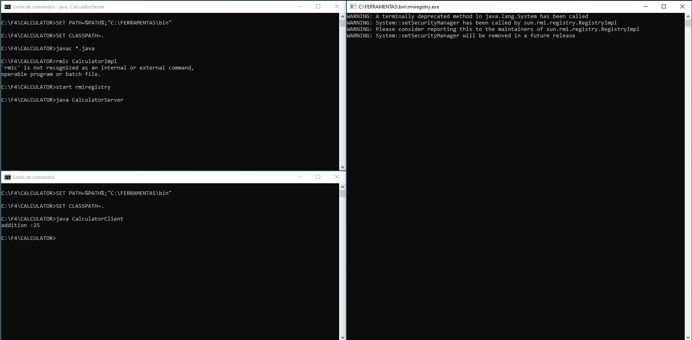
Graduation IN Informatics engineering
■ 4.2 Exercício 2
■ No exercício 2 o servidor vai retornar uma adição de 10+15, sendo assim é retornado o valor 25.
@Basilio Barbosa, Tiago Soares | Unidade Curricular: IS – Ano Letivo 2022/2023 – TP1A
- 30 -

Slide 31
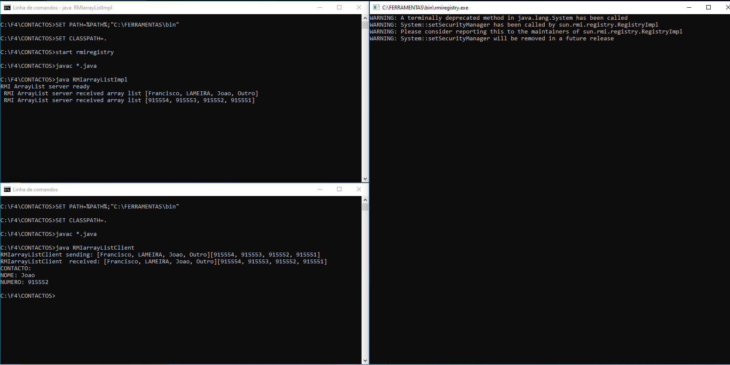
Graduation IN Informatics engineering
■ 4.3 Exercício 3
■ No 3º exercício procedeu-se da mesma forma, mas agora o servidor vai receber um array e será retornado o mesmo array no cliente obtendo-se assim o contacto do João.
@Basilio Barbosa, Tiago Soares | Unidade Curricular: IS – Ano Letivo 2022/2023 – TP1A
- 31 -

Slide 32
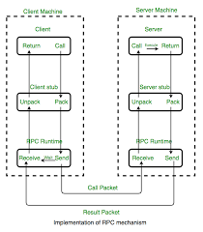



■ 5. Conclusão
Graduation IN Informatics engineering
■ Com a realização deste trabalho, foi possível obtermos e assimilar conhecimentos sobre o funcionamento dos RPC, RMI e Sockets.
@Basilio Barbosa, Tiago Soares | Unidade Curricular: IS – Ano Letivo 2022/2023 – TP1A
- 32 -

Slide 33
■ 6. Bibliografia e Referências Web
Graduation IN Informatics engineering
■ Sockets Oracle: https://docs.oracle.com/javase/tutorial/networking/sockets/index.html ■ Sockets communication Oracle: https://www.oracle.com/java/technologies/jpl2-socket-communication.html
■ RPC Netbula: http://gbidsilva.blogspot.com/2012/02/rpc-with-netbula-jrpc.html
■ Netbula: http://netbula.com/javarpc/msgsamp.html
■ JAVA RPC tutorial: http://ybwebservicesjrpc.blogspot.com/
@Basilio Barbosa, Tiago Soares | Unidade Curricular: IS – Ano Letivo 2022/2023 – TP1A
- 33 -
Notes:
Tiago (acabar referencias)

Slide 34

www.ipvc.pt

